Slide 1
第10讲 CSS在HTML文档中的应用方式、CSS的冲突及解决
10.1 概述
10.2 行内式应用CSS
10.3 内嵌式应用CSS
10.4 链接式应用CSS
10.5 CSS的冲突及解决

Slide 2
10.1 概述
CSS是用来修饰HTML页面对象的，但这一目的只有将CSS应用到HTML页面中才能达到。将CSS应用到HTML页面常用的方式有3种，分别为：行内式、内嵌式、链接式。

Slide 3
10.2 行内式应用CSS
该方式通过在主体区域内使用HTML标签的style属性设置样式。
基本语法：
<标签名 style=”属性1:属性值1; 属性2:属性值2;…” …>
语法说明：
标签名可以是任何可见对象的标签名称，对该对象的所有样式设置使用分号连接在一行作为style的属性值。
优点：可单独设置某个标签的样式
缺点：没有发挥CSS统一设置格式的优势

Slide 4
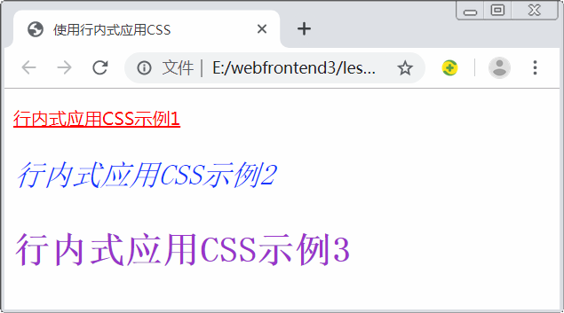
行内式应用CSS示例

Slide 5
10.3 内嵌式应用CSS
该方式通过在主体区域内使用HTML标签的style属性设置样式。
基本语法：
<style type=”text/css”>
CSS样式定义
</style>
语法说明：
type=”text/css”用于定义文件的类型是样式表文本文件。在HTML5中，可以省略”type”属性，直接写成<style>。
优点：有利于统一设置单个网页的格式
缺点：不便统一设置多个网页的格式

Slide 6
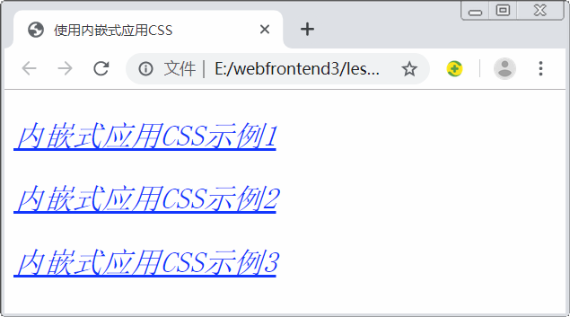
内嵌式应用CSS示例

Slide 7
10.4 链接式应用CSS
该方式通过在页面的头部区域使用<link>标签链接一个外部CSS文件来设置页面元素样式。
基本语法：
<link rel="stylesheet" type="text/css"
href="css文件"/>
语法说明：
rel="stylesheet"用于定义链接的文件和HTML文档之间的关系，属性href用于指定所链接的CSS文件，CSS文件的扩展名为css。
优点：
将CSS代码和HTML代码分离，便于日后的维护
可统一设置多个网页的格式
常用于网站

Slide 8
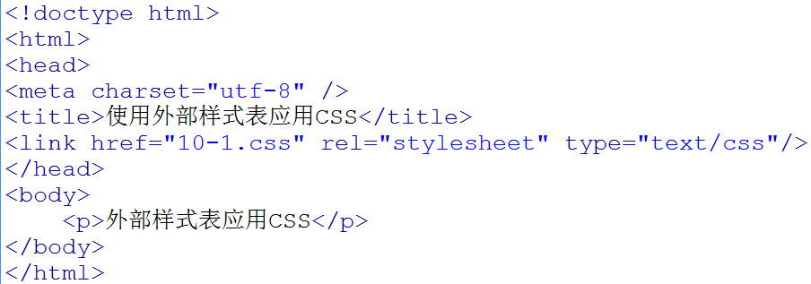
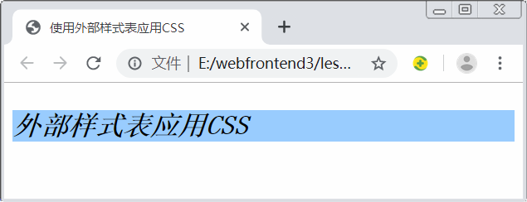
链接式应用CSS示例
html代码如下：
10-1.css代码如下：

Slide 9
10.5 CSS的冲突及解决
当对页面中的某个对象应用多个CSS样式时，这些样式之间可能存在一定的矛盾，从而产生CSS冲突。
为解决CSS冲突问题，浏览器在显示CSS样式时，一般遵循以下几个冲突解决原则：
优先级原则：优先级最高的样式有效。样式的优先级由样式类型和选择器类型决定。
样式类型优先级的规定:行内式样式>内嵌式样式｜链接外部样式。
选择器优先级规定：ID样式>class样式|伪类样式>元素样式|伪元素样式>通配符样式|子元素样式|相邻兄弟样式
最近原则：越靠近元素的父类样式，优先级越高。
在相同方式定义的样式中，后出现的样式的优先级高于先出现的样式
!import样式优先级最高，高于行内式样式

Slide 10
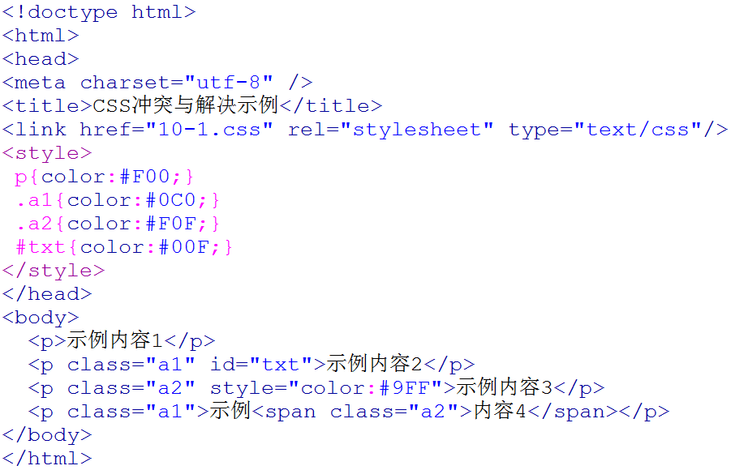
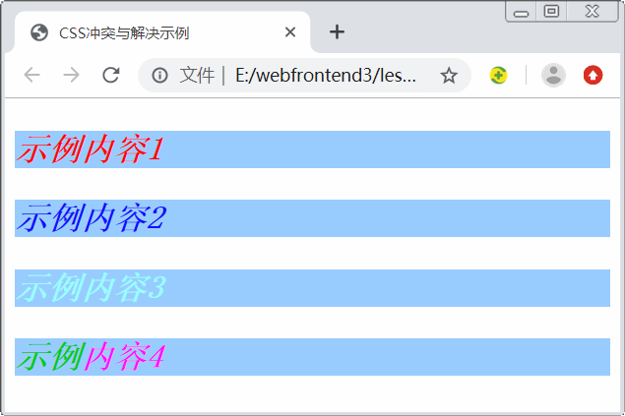
CSS冲突与解决示例
html代码如下：
10-1.css代码如下：

